Slide 1

Expertcouncil
Gründung (09/2021), aktuell 448 Teilnehmer
Hauptziele:
Interdisziplinärer, fachlicher Austausch und Diskurs unterschiedlicher Berufsgruppen (Wissenschaftler aus den Bereichen Medizin, Natur- Human- und Rechtswissenschaften, etc.)
Wissenstransfer und Synergieeffekte nutzen
Umfassende Aufklärung und Veröffentlichung von Daten und Fakten
Arbeitsgruppen:
AG Impfstoffe Analysen:
Erstellung von Dokumenten zur Veröffentlichung und
Information.
AG Therapeuten-Netzwerk:
Austausch, Schulung Long-Covid und Post-Vaccine, Konsil
Zusammenstellung von Therapieansätzen
Weitere AG`s über: C-Tests, Masernimpfpflicht, Journalismus, Wiki/Studien, Phytotherapie/NEM, 5 G, Schulpflicht, etc.

Slide 2
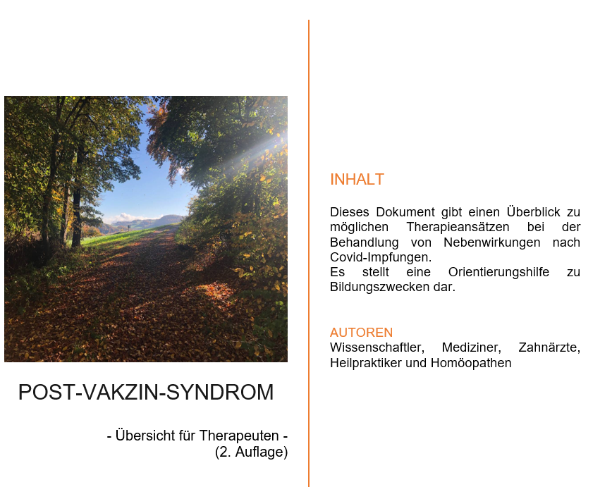
Notes:
AG Zeitung – Die andere Seite –
NEU
AG Impfstoffe Aufklärung
AG Arbeitsplattform – Entwicklergruppe – Website, Wiki, Literaturverwaltung – Einpflegen der Dokumenten, Wiki, Themenpflege
AG Schulpflicht
AG Immunitätsbescheinigung
AG Strategie psych. (Material)
AG Corona Solution
AG Den Haag
AG Treatment Protocoll
Neu: AG Impfunfähigkeitsbescheinigung, AG Impfschäden Behandlung – Netzwerk von Therapeuten aufbauen, AG Podcast und Video

Slide 3
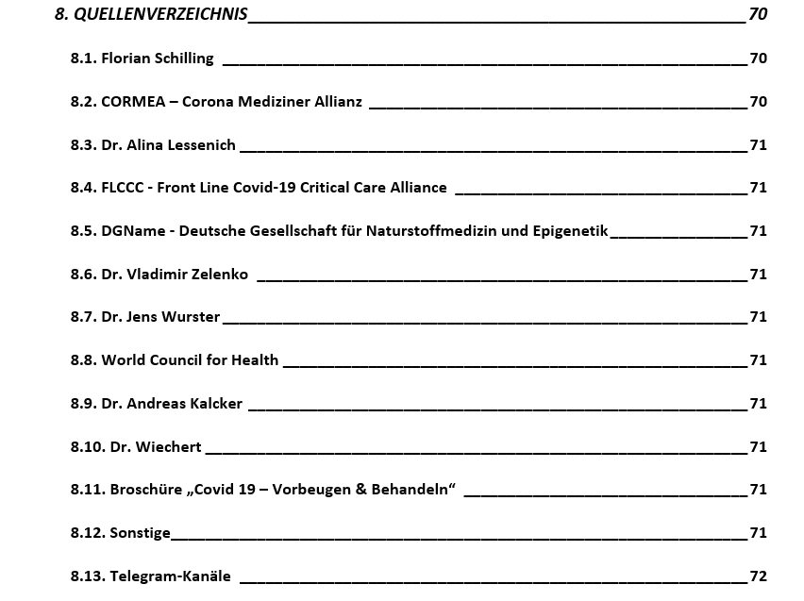
Zusammenfassung und Ergänzung verschiedenster Behandlungsprotokolle!
Notes:
AG Zeitung – Die andere Seite –
NEU
AG Impfstoffe Aufklärung
AG Arbeitsplattform – Entwicklergruppe – Website, Wiki, Literaturverwaltung – Einpflegen der Dokumenten, Wiki, Themenpflege
AG Schulpflicht
AG Immunitätsbescheinigung
AG Strategie psych. (Material)
AG Corona Solution
AG Den Haag
AG Treatment Protocoll
Neu: AG Impfunfähigkeitsbescheinigung, AG Impfschäden Behandlung – Netzwerk von Therapeuten aufbauen, AG Podcast und Video

Slide 4
Was enthält das Dokument?
Übersicht Leitsymptome
verschiedenste Diagnostik-Ansätze
Übersicht wichtiger, spezieller Labore
Verschiedenste, sehr umfassende Therapie-Ansätze und
Therapie-Schemata – sowohl medizinische, als auch naturheilkundliche, orthomolekulare, phytotherapeutische und homöopathische Ansätze,
CDL Protokolle, Detox Maßnahmen
Übersicht Apotheken
Therapeutenverzeichnisse bzw. Übersicht von Plattformen von Therapeuten-Netzwerken, die impfgeschädigten Menschen helfen
Bisher bekannte Inhaltsstoffe der C-”Impfungen”
Links, Quellen, Telegram-Kanäle
Netzwerk Humane Medizin: Druck und Verteilung des Dokuments an alle Ärzte
Notes:
AG Zeitung – Die andere Seite –
NEU
AG Impfstoffe Aufklärung
AG Arbeitsplattform – Entwicklergruppe – Website, Wiki, Literaturverwaltung – Einpflegen der Dokumenten, Wiki, Themenpflege
AG Schulpflicht
AG Immunitätsbescheinigung
AG Strategie psych. (Material)
AG Corona Solution
AG Den Haag
AG Treatment Protocoll
Neu: AG Impfunfähigkeitsbescheinigung, AG Impfschäden Behandlung – Netzwerk von Therapeuten aufbauen, AG Podcast und Video

Slide 5


1. Expertcouncil Kongress
Anmeldung: expertcouncil@swisscows.email
Notes:
AG Zeitung – Die andere Seite –
NEU
AG Impfstoffe Aufklärung
AG Arbeitsplattform – Entwicklergruppe – Website, Wiki, Literaturverwaltung – Einpflegen der Dokumenten, Wiki, Themenpflege
AG Schulpflicht
AG Immunitätsbescheinigung
AG Strategie psych. (Material)
AG Corona Solution
AG Den Haag
AG Treatment Protocoll
Neu: AG Impfunfähigkeitsbescheinigung, AG Impfschäden Behandlung – Netzwerk von Therapeuten aufbauen, AG Podcast und Video

Slide 6
1. Expertcouncil Kongress
Anmeldung: expertcouncil@swisscows.email
Referenten:
Dr. Dr. Alexandra Bodmann
Florian Schilling
Dr. Kurt Müller
Ursula Ehrhorn
Heike Sensendorf
Thomas Schwabe
Prof. Dr. Brigitte König
Uwe Gröber
Assoc.Prof. Dr. John Ionescu
Julien Dufayet
Special Guest/Überraschungsgast
Notes:
AG Zeitung – Die andere Seite –
NEU
AG Impfstoffe Aufklärung
AG Arbeitsplattform – Entwicklergruppe – Website, Wiki, Literaturverwaltung – Einpflegen der Dokumenten, Wiki, Themenpflege
AG Schulpflicht
AG Immunitätsbescheinigung
AG Strategie psych. (Material)
AG Corona Solution
AG Den Haag
AG Treatment Protocoll
Neu: AG Impfunfähigkeitsbescheinigung, AG Impfschäden Behandlung – Netzwerk von Therapeuten aufbauen, AG Podcast und Video

Slide 7
DANKE!
Links zu unseren Dokumenten: https://t.me/agimpfstoffe
Links zu unserem Vereins-Kanal: https://t.me/expertcouncil
Notes:
AG Zeitung – Die andere Seite –
NEU
AG Impfstoffe Aufklärung
AG Arbeitsplattform – Entwicklergruppe – Website, Wiki, Literaturverwaltung – Einpflegen der Dokumenten, Wiki, Themenpflege
AG Schulpflicht
AG Immunitätsbescheinigung
AG Strategie psych. (Material)
AG Corona Solution
AG Den Haag
AG Treatment Protocoll
Neu: AG Impfunfähigkeitsbescheinigung, AG Impfschäden Behandlung – Netzwerk von Therapeuten aufbauen, AG Podcast und Video

